Slide 1
0.1: Ideia
TAREFA (+0,25 ponto extra)
Modelo com tópicos de conteúdo para a apresentação

Slide 2
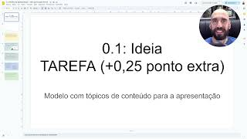
Vídeo explicativo para Dicas e Critérios

Slide 3
Critério para garantir a pontuação de 0,25 ponto
A pontuação EXTRA para esta tarefa só será considerada se executada corretamente. Qualquer erro que prejudique o acesso ou a compreensão resultará na desconsideração da mesma, sem oportunidade para reenvio ou reapresentação, mesmo em casos de falta ou matrícula atrasada. Como se trata de “pontuação extra”, ninguém será prejudicado.

Slide 4
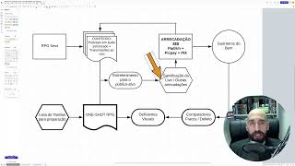
IDEIA DE SOLUÇÃO para um PROBLEMA (~3 min)
Pesquisar e escolher uma ferramenta gratuita on-line de fluxograma.
Criar um fluxograma parecido com o exemplo do professor contendo IDEIA de SOLUÇÃO para um PROBLEMA.
Continua no próximo slide…

Slide 5
IDEIA DE SOLUÇÃO para um PROBLEMA (~3 min)
Renomear o fluxograma dessa forma “Rascunho de ideia - <RGM> <Nome completo>”.
Compartilhá-lo como “qualquer pessoa com o link pode ver”.
Testar o link em uma aba anônima do navegador.
Enviar o link de compartilhamento neste formulário.
Apresentar para a sala, na próxima aula, em até 3 minutos!
As 5 melhores ideias serão os potenciais projetos das equipes.

Slide 6
DICAS de se ter uma IDEIA para uma SOLUÇÃO
Sua ideia não precisa envolver programação. Pode ser QUALQUER coisa!
Comece pensando nas suas habilidades e anote aquelas em que você se destaca.
Observe as situações cotidianas em que sua habilidade poderia resolver os problemas de outras pessoas. Pode ser um problema pessoal!
Identifique um ou mais problemas, mas evite focar em problemas que estejam além das suas capacidades iniciais de resolução.
Se estiver sem ideias, vá fazer outras coisas, como academia, banho, lavar louça, andar de ônibus, atividades leves para a mente. Durma e coma bem, mas não pare de pensar nas etapas 1 a 3!!!
EUREKA! Em determinado momento você terá uma ideia (que poderá, mais tarde, se revelar não ser boa, mas já é um começo!)
Anote essa ideia imediatamente, pode ser se enviando uma mensagem no WhatsApp ou até gravando um arquivo de áudio no celular.

Slide 7
Explicação do Problema e a Ideia para solucioná-lo
Use imagem e texto que possam te auxiliar na explicação aqui.
Pode apresentar um vídeo também aqui.
Use mais de um slide caso a(s) imagem(s) fique(m) pequenas.
Não se esqueça, você tem até 3 minutos para apresentar!!!

